Slide 1
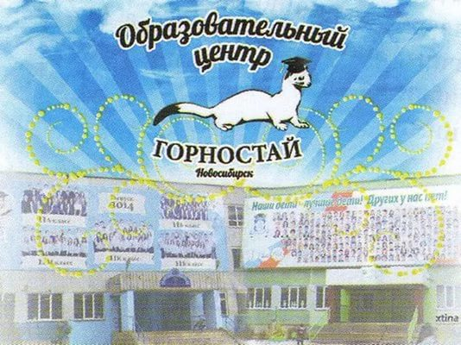
Сетевой клуб интеллектуальных игр для младших школьников
МАОУ ОЦ “Горностай”
Кирилина Е.А.,
учитель начальных классов

Slide 2
думающая,
креативная,
умеющая находить нестандартные решения разноплановых задач личность,
обладающая коммуникативными учебными действиями, в том числе навыками сотрудничества.
приоритеты современной образовательной политики

Slide 3
Различные интеллектуальные игры

Slide 4
Интеллектуальная игра
«А З Б У К А»

Slide 5
Как играть?
На слайде располагаются две или три картинки (в зависимости от класса), объединенные одной буквой.
Нужно угадать названия этих картинок и букву, которая их объединяет.
Картинки/фотографии могут быть предметными, а могут быть сюжетными.
Отгаданные названия заносятся в любом порядке в лист ответов.
Для жюри: за каждое отгаданное слово – 1 балл, за правильно отгаданную букву – 1 балл.

Slide 6
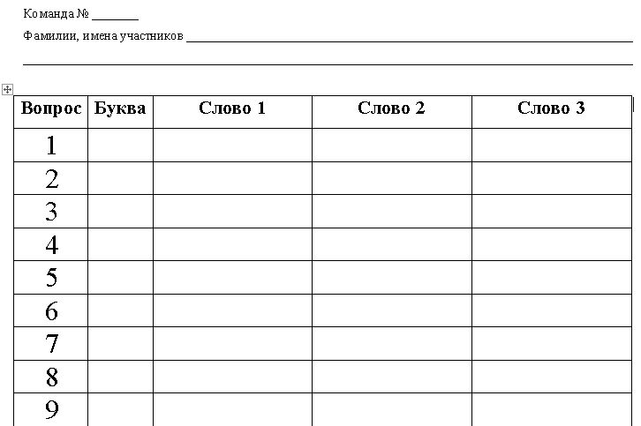

Slide 7
«Герои сказок»

Slide 8
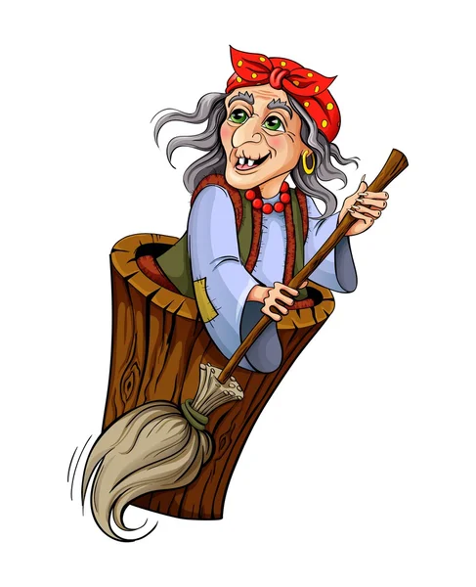
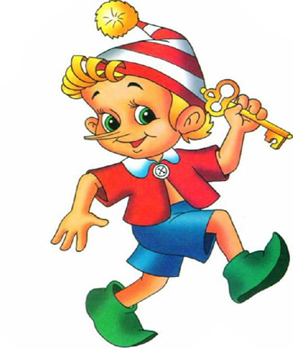
1

Slide 9
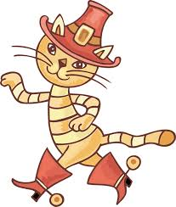
2

Slide 10
«Герои мультфильмов»

Slide 11
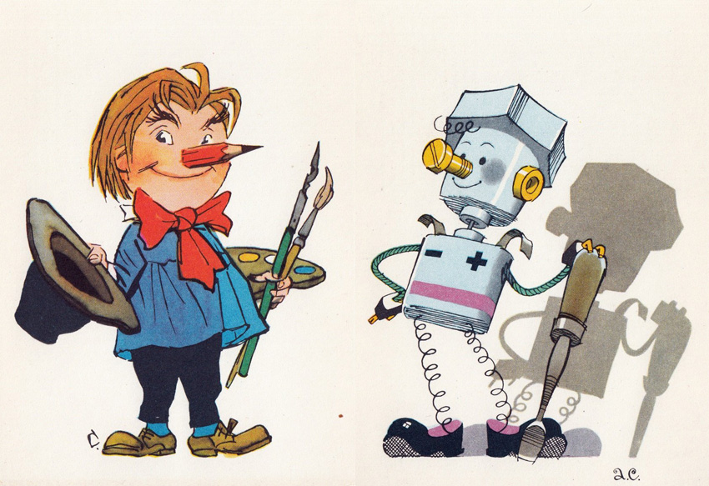
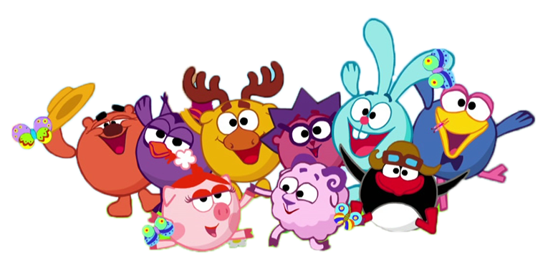
1

Slide 12
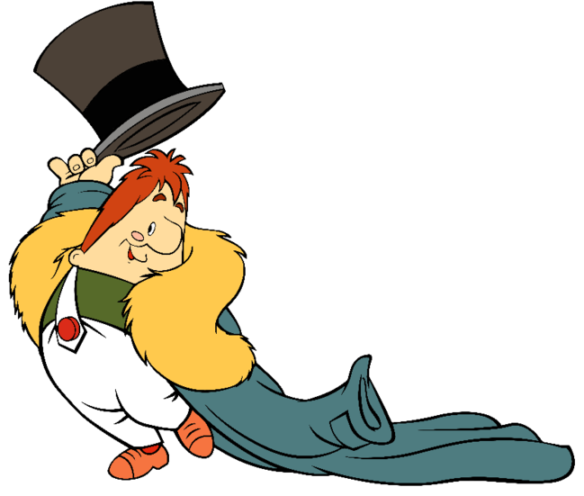
2

Slide 13
«Литературные герои»

Slide 14
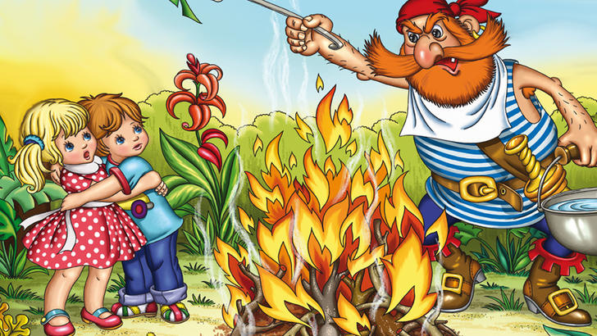
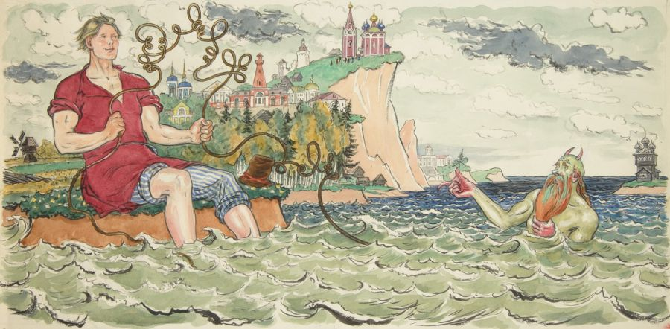
1

Slide 15
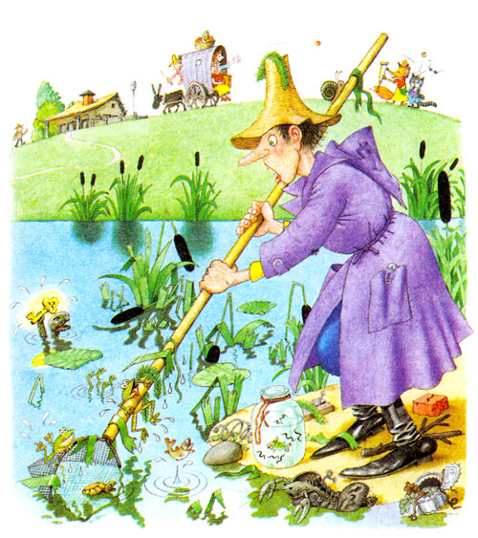
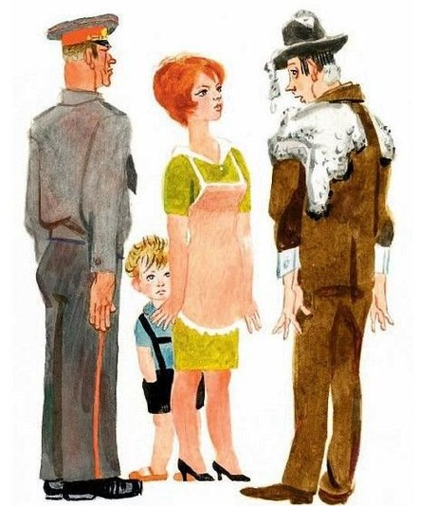
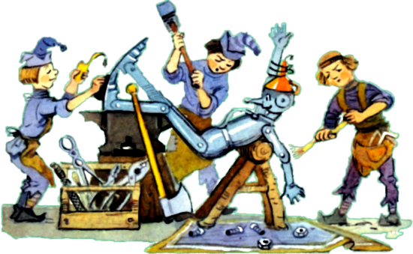
2

Slide 16
«НОВОГОДНЯЯ А З Б У К А»

Slide 17
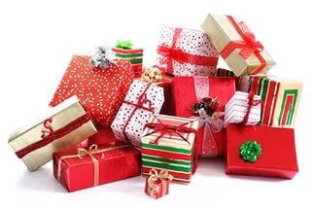
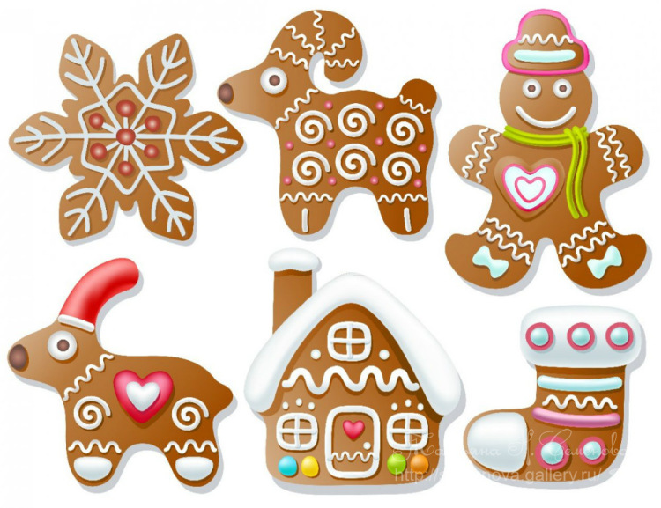
1

Slide 18
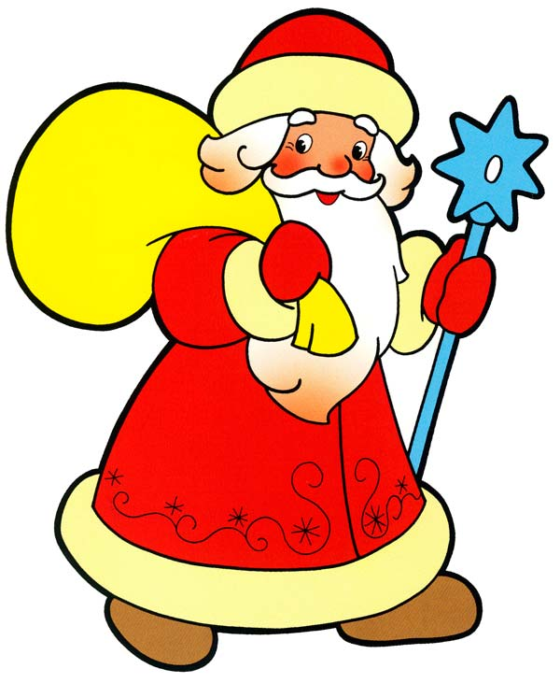
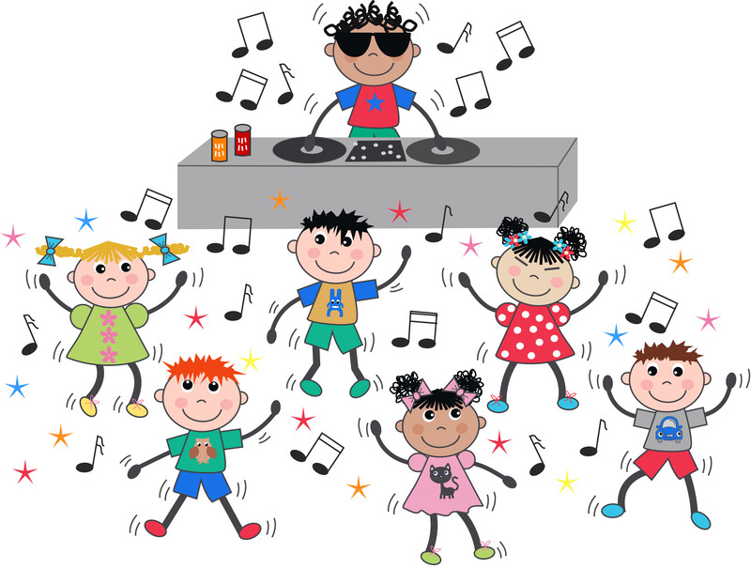
2

Slide 19
«Словарные слова» 1 класс

Slide 20
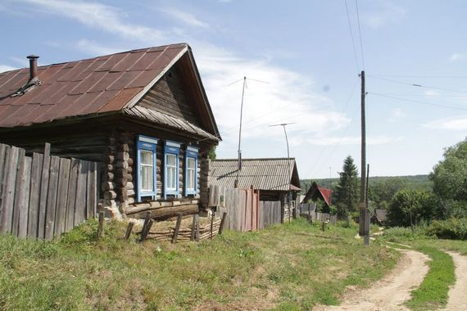
ДЕРЕВНЯ
ДЕРЕ́ВНЯ
ДОРОГА
ДОРО́ГА

Slide 21
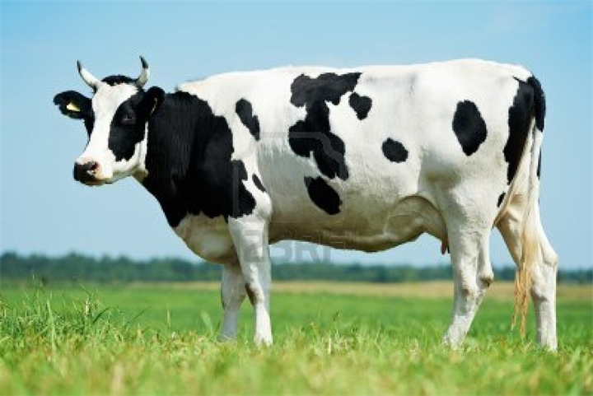
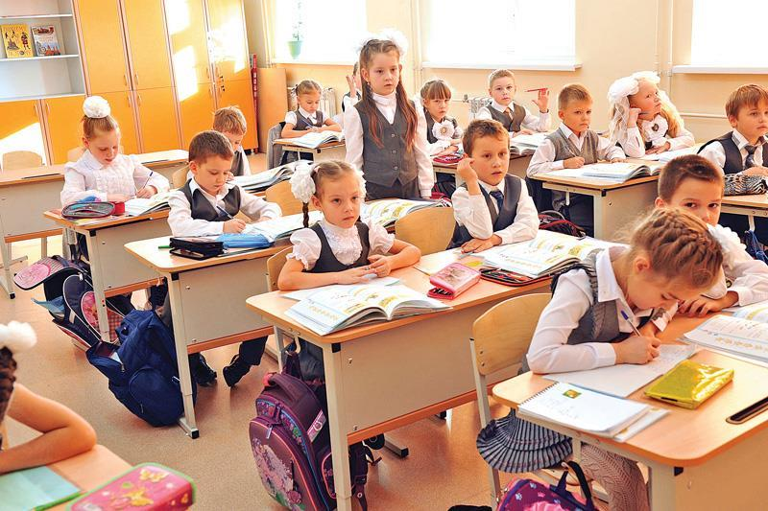
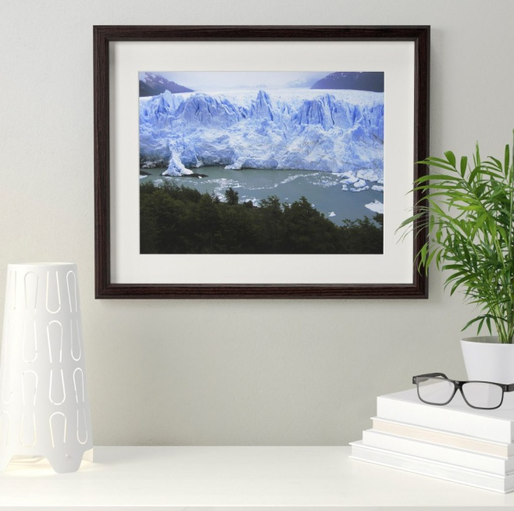
КОРОВА
КОРО́ВА
КЛАСС
КЛАСС
КАРТИНА
КАРТИ́НА

Slide 22
Русский язык:
Математика:
Окружающий мир:

Slide 23
Интеллектуальная игра
«П Е Н Т А Г О Н »

Slide 24
Как играть?
1. От слова «пента», что значит пять.
2. Каждый вопрос - это 5 подсказок.
3. После каждой подсказки у команды есть 20 секунд на обсуждение и написание ответа.
4. Команда имеет право на каждый вопрос дать до 5 ответов.
5. За правильный ответ после первой подсказки команда получает 5 баллов.
6. За неправильный ответ с команды снимается 1 балл.

Slide 25
Баллы за ответы:
1 подсказка – 5 баллов,
2 подсказка – 4 балла,
3 подсказка – 3 балла,
4 подсказка – 2 балла,
5 подсказка – 1 балл,
за неправильный ответ - минус 1 балл

Slide 26
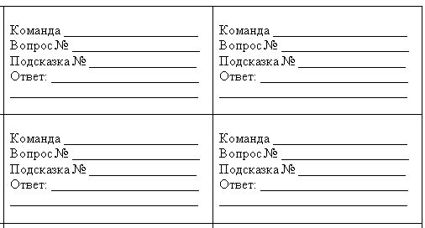

Slide 27
«Новый год»

Slide 28
1. В настоящее время это получают в основном из отходов в бумажной промышленности.
2. В Италии этим словом первоначально обозначались разнообразные разноцветные леденцы ("изделия из сахара").
3. Разноцветные, обычно бумажные кружочки мелкого размера, неотъемлемый атрибут праздников, в основном карнавалов, триумфальных шествий, но также дней рождения и свадебных торжеств.
4. В январе,
На праздник важный,
Дождь идёт
Цветной, бумажный…!!!
5. Разноцветный снег летит,
Значит это…

Slide 29
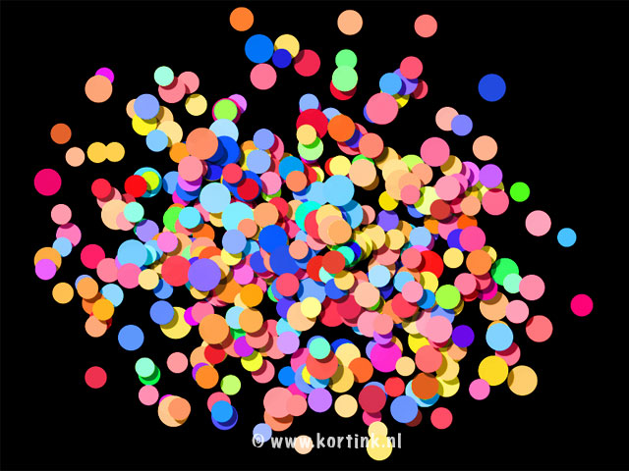
КОНФЕТТИ

Slide 30
Образовательный процесс

Slide 31
Термин
Играет ведущую роль в развитии и формировании личности.
Вариативная и постоянно развивающаяся форма целенаправленного взаимодействия деятельности и общения учителя и учащихся.
Строится, исходя из целей и задач обучения и развития, закономерностей и принципов учебного процесса.
Форма организации обучения с целью овладения учащимися изучаемым материалом.
Форма организации педагогического процесса, при которой педагог в течение точно установленного времени руководит коллективной познавательной и иной деятельностью постоянной группы учащихся.

Slide 32
Урок

Slide 33
Урок
окружающего мира

Slide 34
ПЛАНЕТА
Если, теоретически, пробурить тоннель прямо сквозь эту планету и прыгнуть в эту воронку, падение займет около 42 минут.
Эта планета известна, как Terra или Sol 3.
Эта планета - единственное место в Солнечной системе, где вода может находиться в трех состояниях: твердом, жидком и газообразном.
Эта планета дает человечеству огромное количество полезных ископаемых.
По многочисленным исследованиям, определено самое жаркое место. Им является Долина смерти, которая находится в американском штате Калифорния.

Slide 35
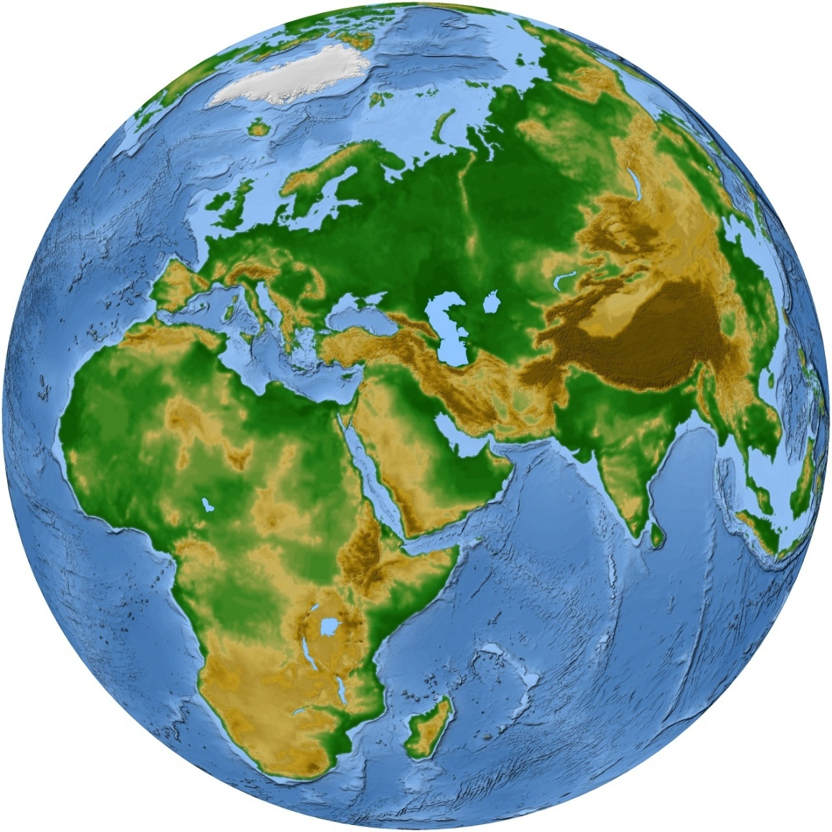
ЗЕМЛЯ

Slide 36
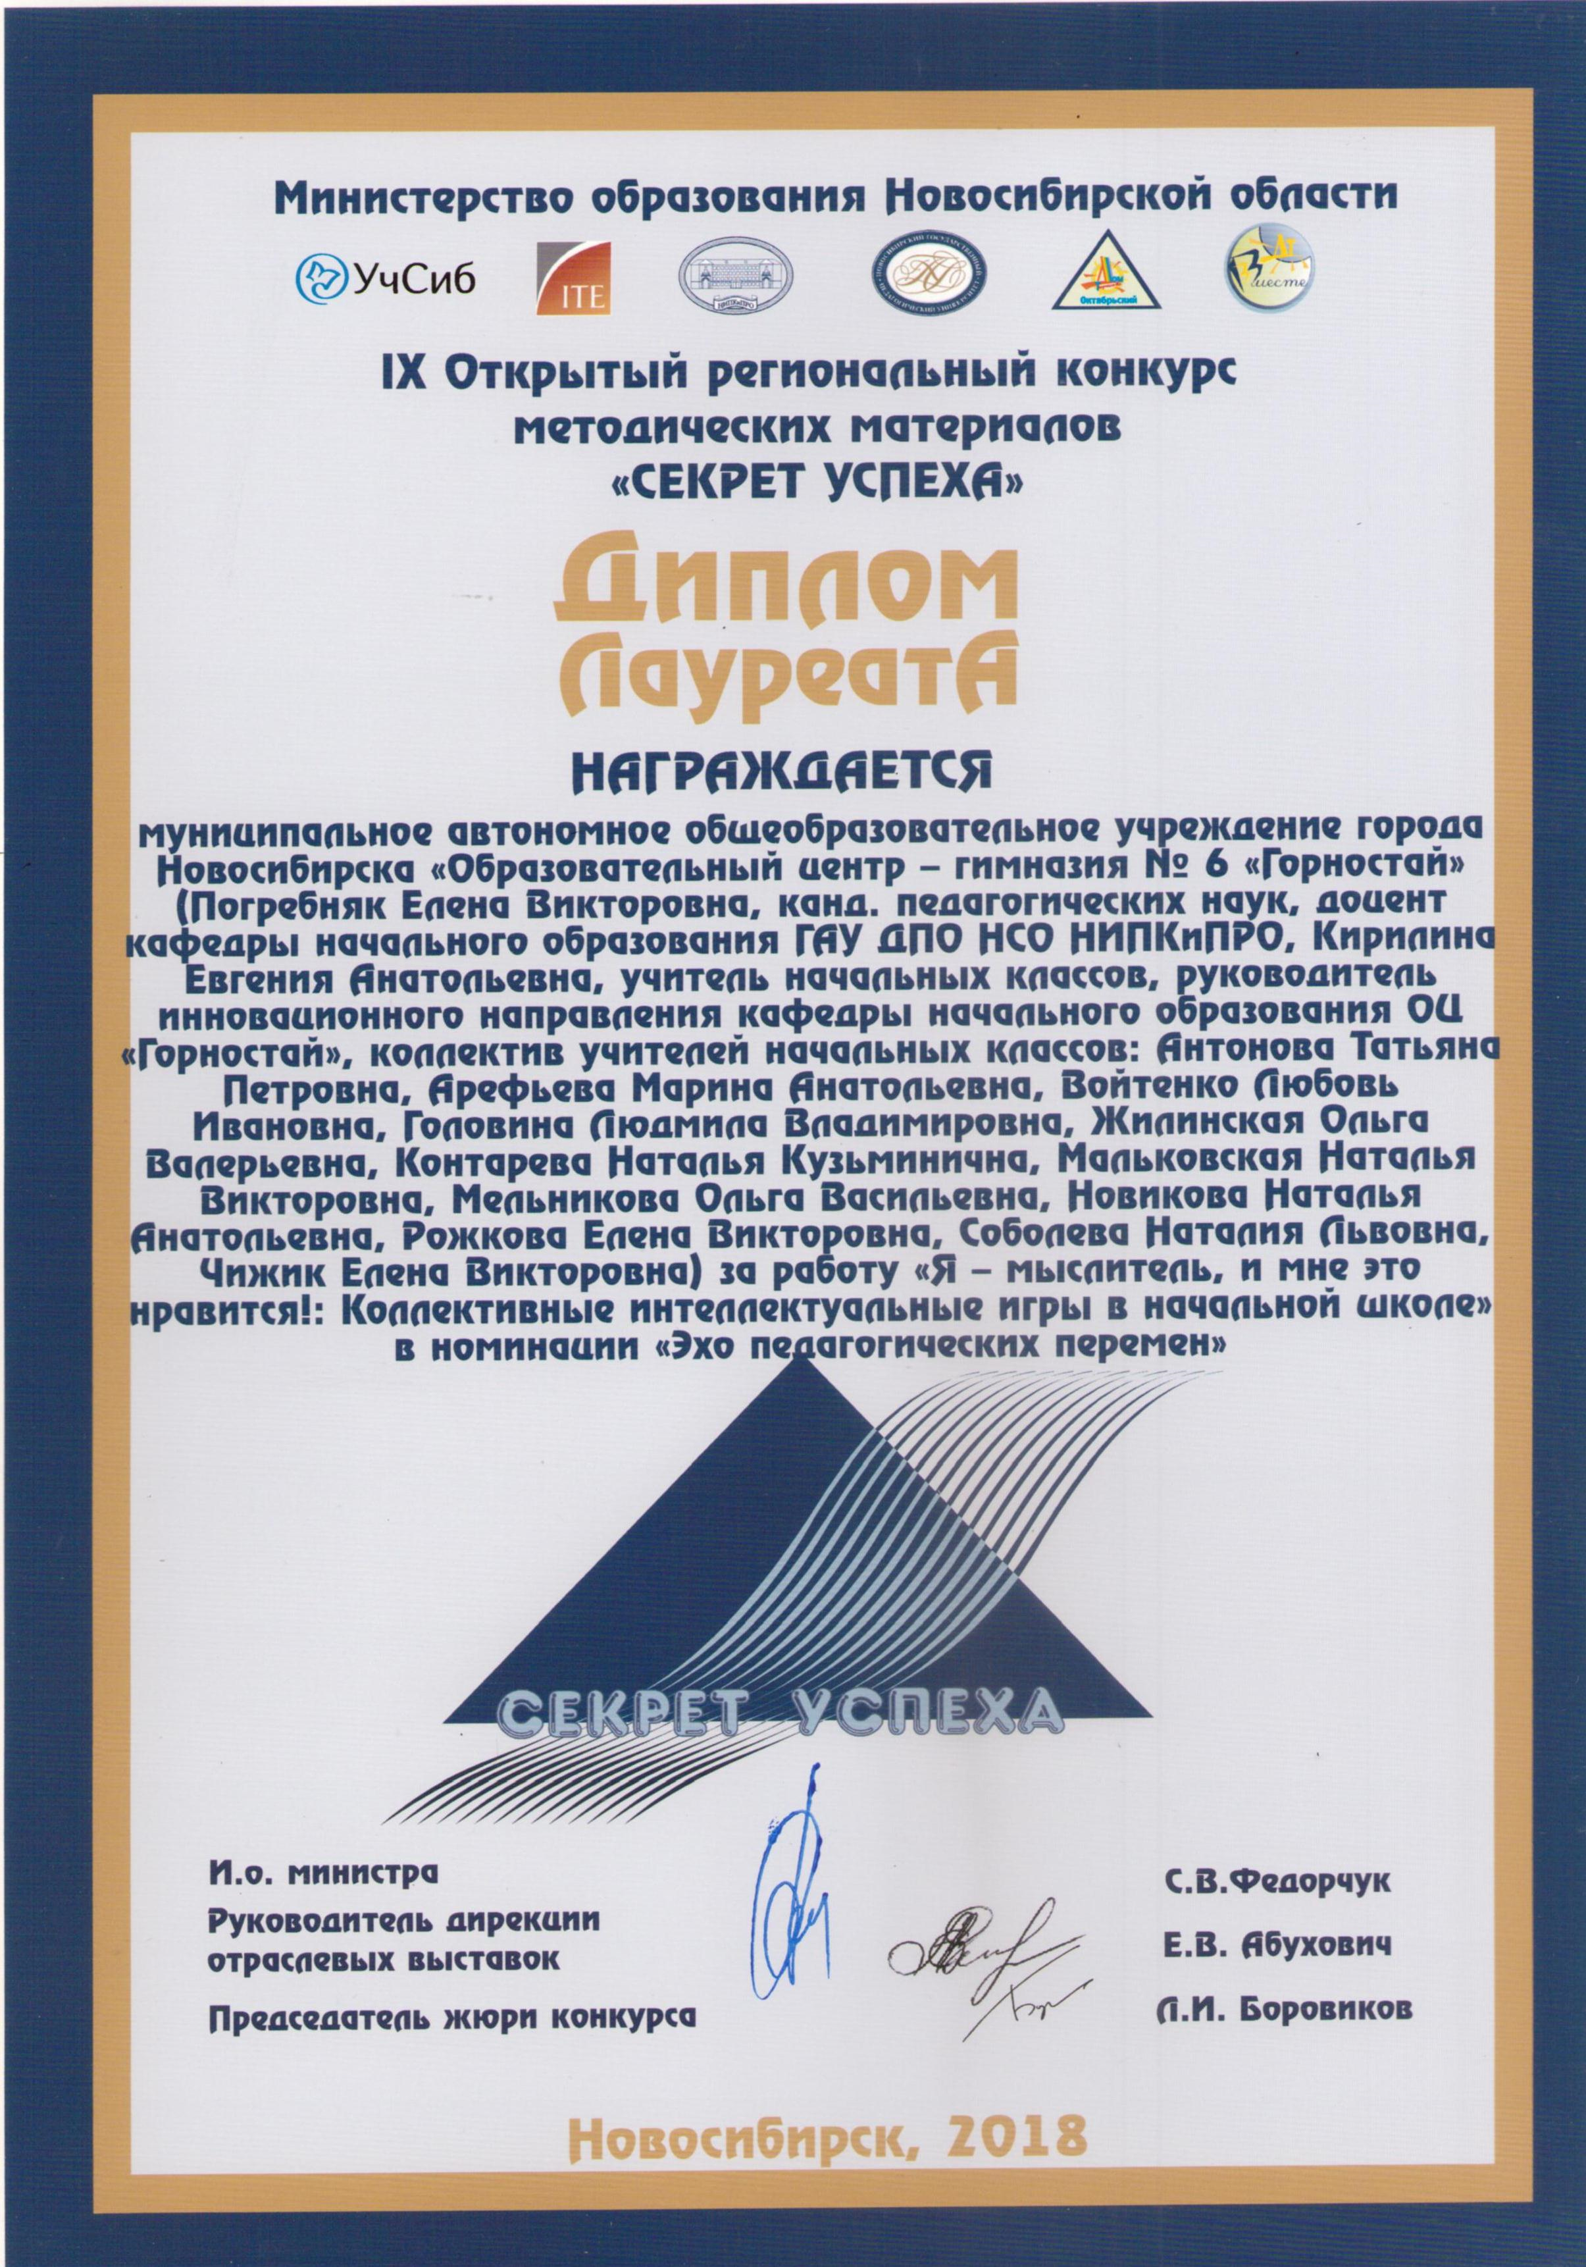

Slide 37
Сетевой клуб
Создание банка интеллектуальных игр для учащихся 1-4 классов образовательных организаций города Новосибирска

Slide 38
Мастер-классы для учителей начальных классов «Конструирование интеллектуальных игр»

Slide 39
Создание интеллектуальных игр учителями
- предметных,
внеурочных

Slide 40
Загрузка в банк интеллектуальных игр учителями
- предметных,
внеурочных

Slide 41
Проведение интеллектуальных игр в своей ОО
- в классе,
на параллелях

Slide 42
Сетевой клуб интеллектуальных игр для младших школьников
Кирилина Е.А.,
учитель начальных классов
МАОУ ОЦ “Горностай”

